Slide 1
W lutym i marcu uczniowie klas IV wzięli udział w konkursie: „Czy baterie są jak bakterie?”

Slide 2
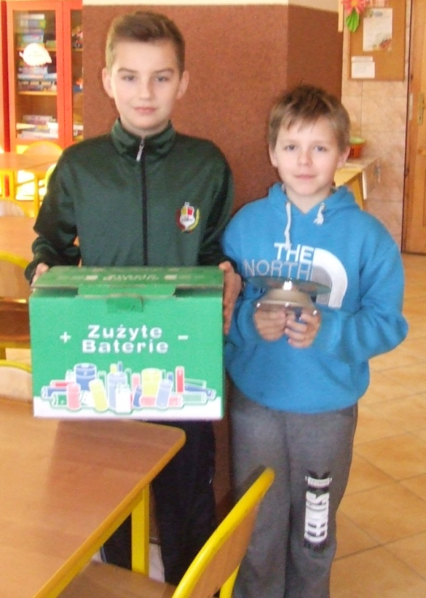
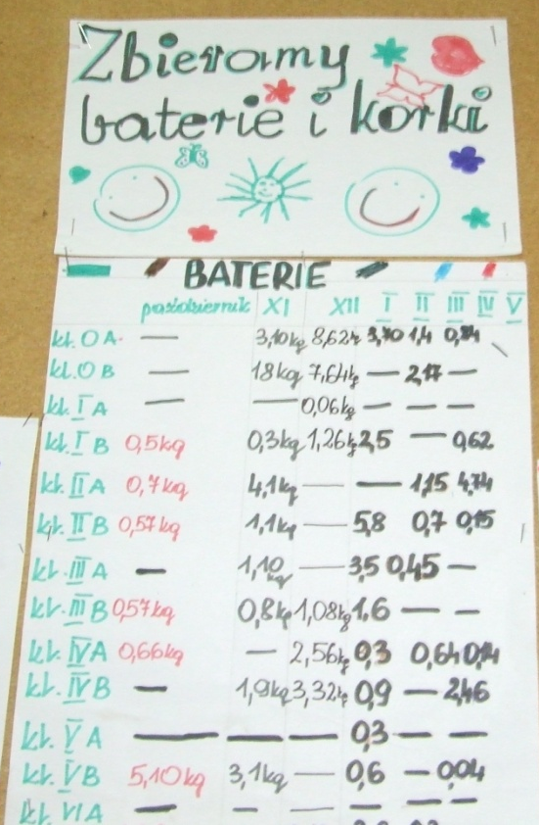
Zbiórka baterii w naszej szkole
W naszej szkole, która liczy 289 uczniów, cały rok zbieramy baterie. Informacje o zbiórce baterii umieszczone są na gazetce Samorządu Uczniowskiego.
W pierwszym tygodniu każdego miesiąca Piotrek Rudo i Daniel Dębkowski, na wadze kuchennej, z dokładnością do 1 grama, ważą baterie zebrane przez poszczególne klasy. Baterie oddawane są do Reby – Organizacji Odzysku.
W tym roku szkolnym wyniki zbiórki baterii przedstawiają się następująco:

Slide 3
Chcąc zachęcić jak największą liczbę osób do obejrzenia naszej wystawy, przygotowaliśmy zaproszenia dla rodziców uczniów naszej szkoły oraz notatkę na temat działania na środowisko naturalne baterii, która została umieszczona na stronie internetowej naszej szkoły.
Uczniowie klas IV zapraszają na wystawę prac, która odbędzie się w:
Urzędzie Gminy (6-10.03.),
Banku Spółdzielczym (11-13.03.),
Domu Kultury (16-18.03).
Na wystawie będą wyeksponowane prace plastyczne, które dotyczą prawidłowego postępowania ze zużytymi bateriami.
Jeśli będziecie Państwo w tym czasie w wyżej wymienionych budynkach użyteczności publicznej prosimy bardzo „zerknijcie” na nie ☺
ZAPROSZENIE

Slide 4
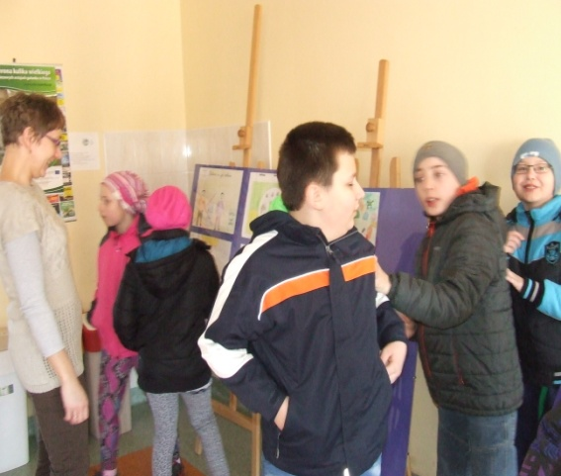
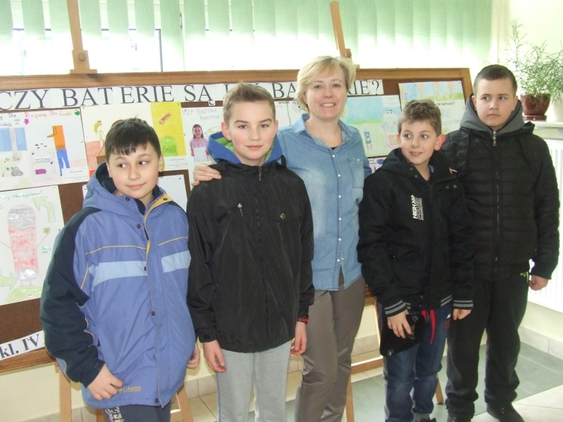
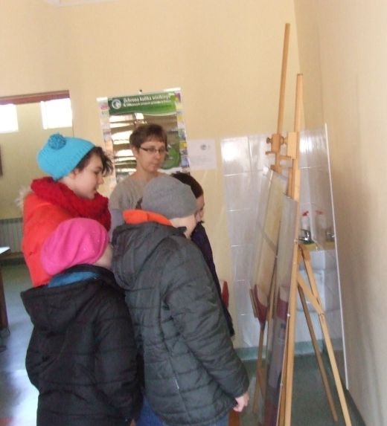
Z wielkim zaangażowaniem przystąpiliśmy do akcji promocyjnej, która odbyła się w naszej szkole, Urzędzie Gminy, Banku Spółdzielczym i Gminnym Ośrodku Kultury. W związku z tym, że w budynku naszej szkoły mieści się także Zespół Szkół Ponadgimnazjalnych, wielu licealistów i uczniów Zasadniczej Szkoły Zawodowej obejrzało naszą wystawę.
Z Dyrektor Banku – Panią Beatą Piwko

Slide 5
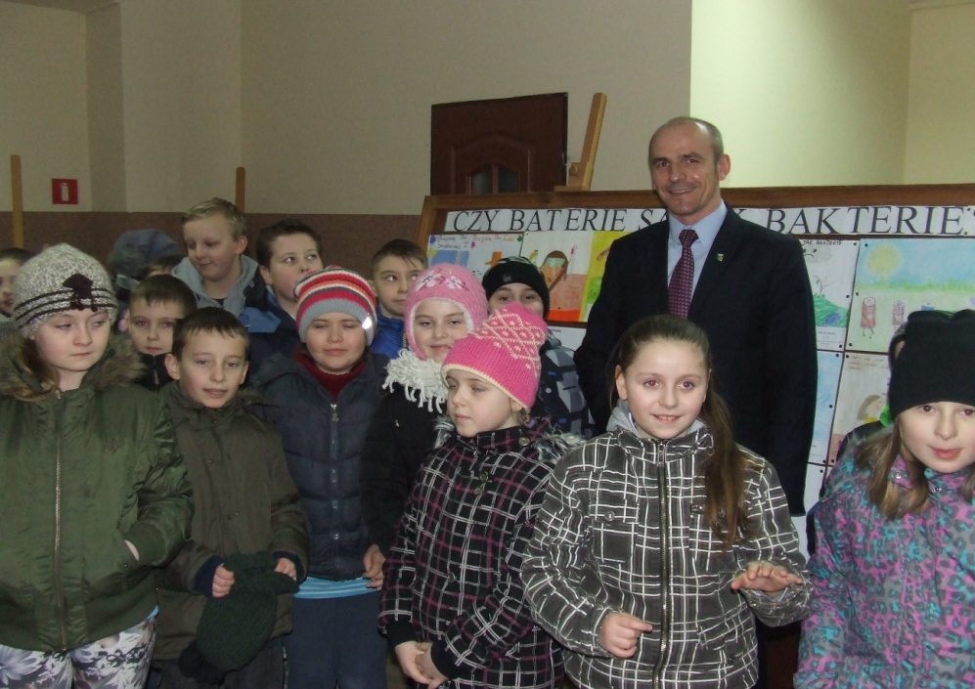
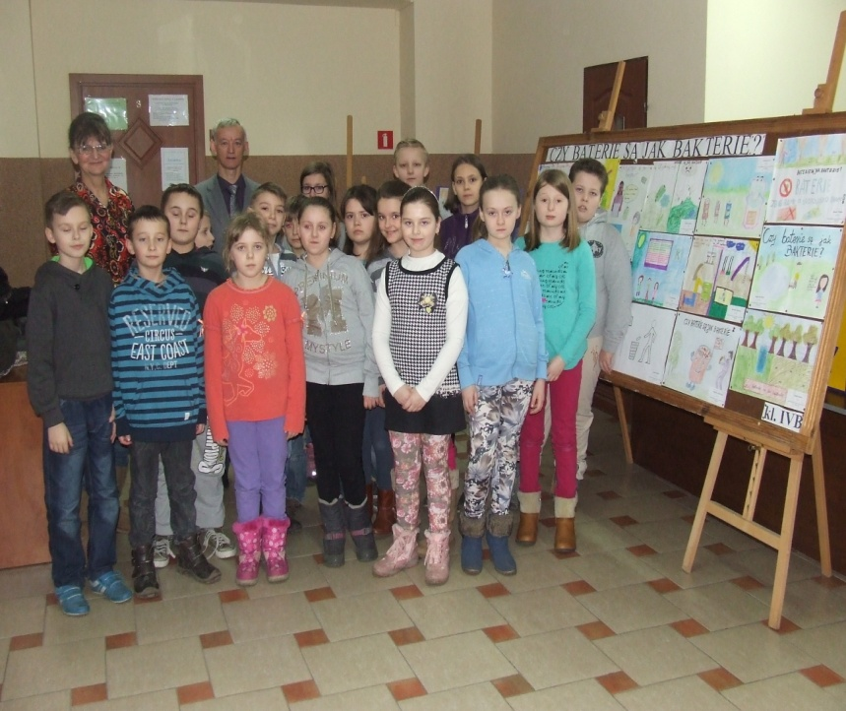
Nasze prace w Urzędzie Gminy Sadowne
Spotkanie z Wójtem – Panem Waldemarem Cyranem i Sekretarzem – Panem Zbigniewem Bocianem

Slide 6
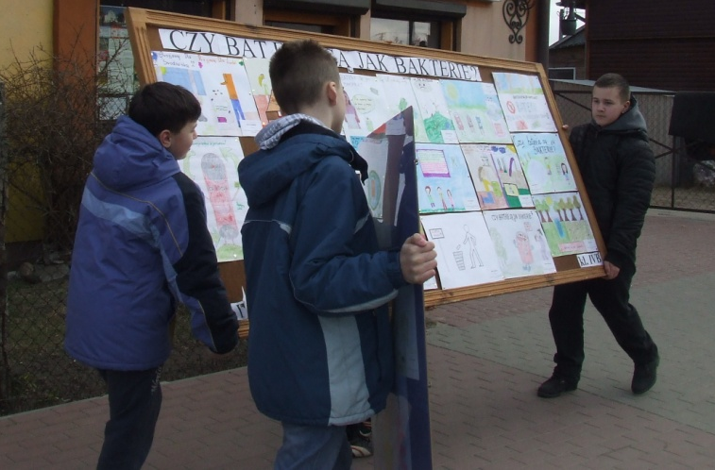
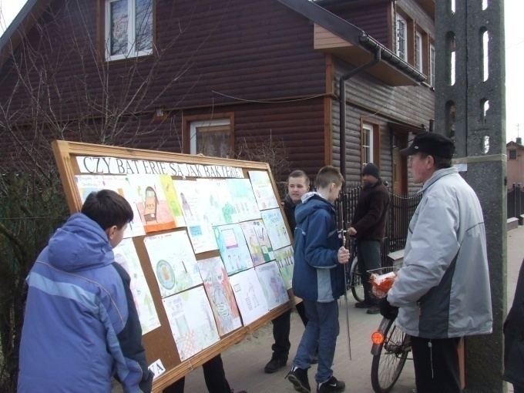
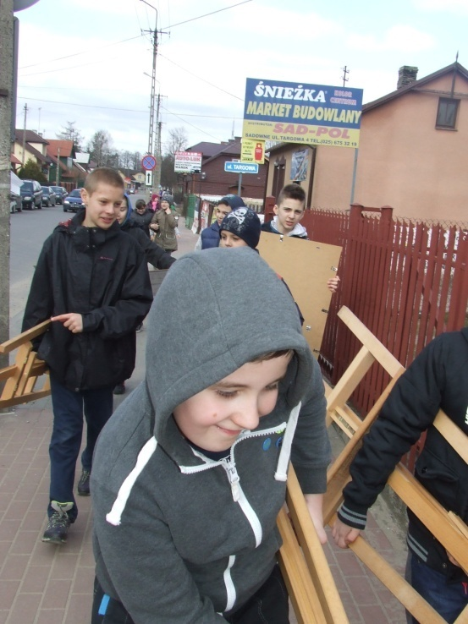
Nasza wystawa cieszyła się dużym zainteresowaniem nie tylko odwiedzających budynki użyteczności publicznej, ale także przypadkowych przechodniów.

Slide 7
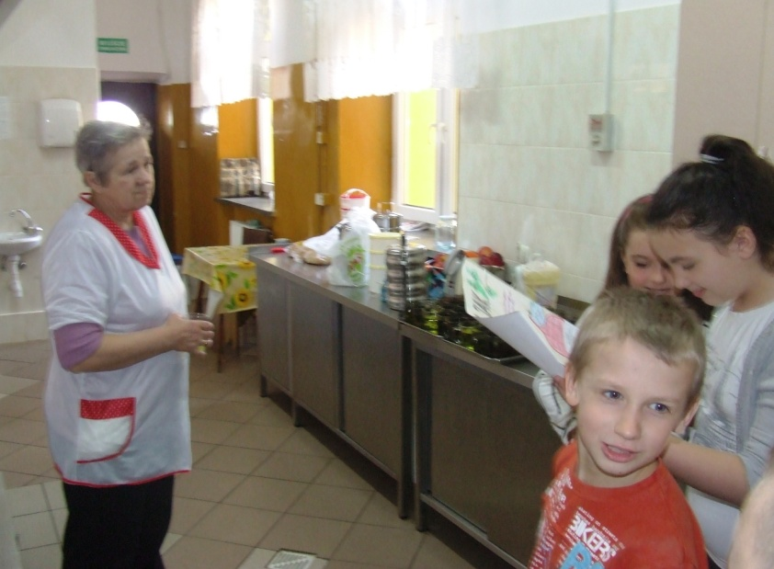
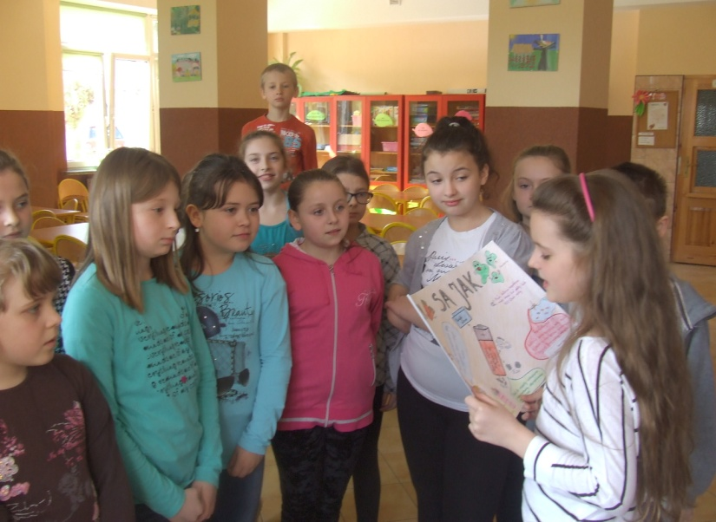
18.03.2015 r. w godz. 11.30-12.00 odbyły się prelekcje na temat szkodliwego działania baterii

Slide 8
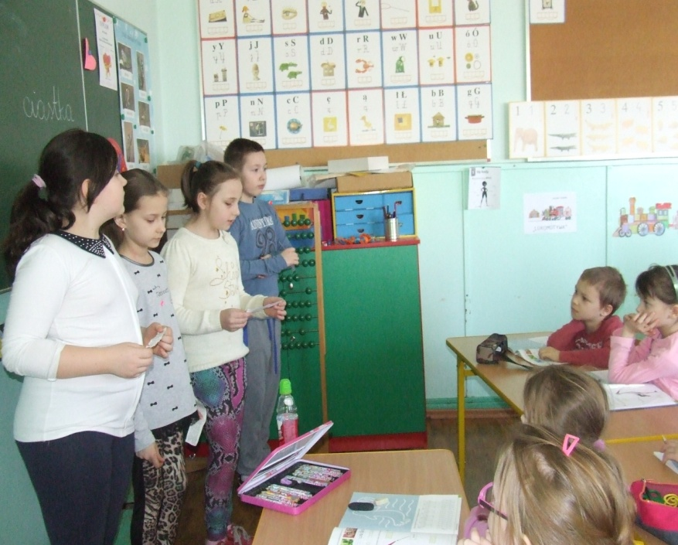
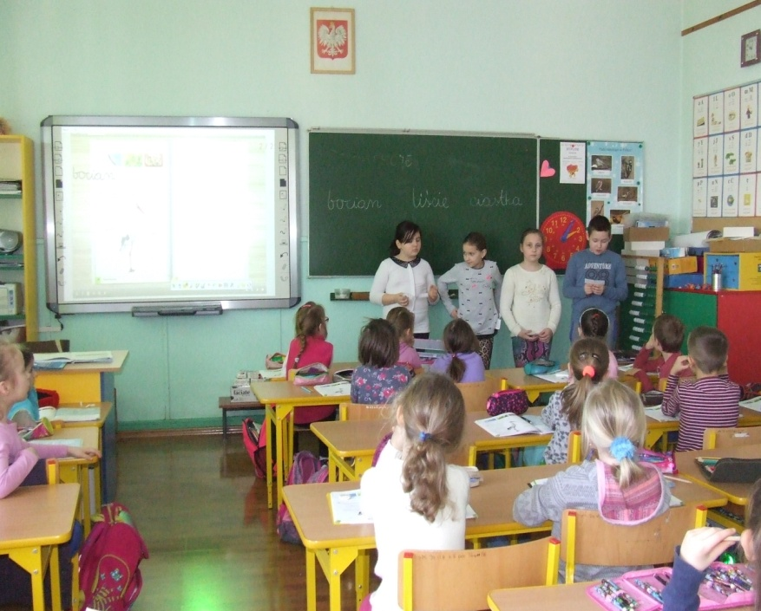
Mamy nadzieję, że przekazane wiadomości przyczynią się do świadomego zbierania tych niebezpiecznych odpadów.

Slide 9
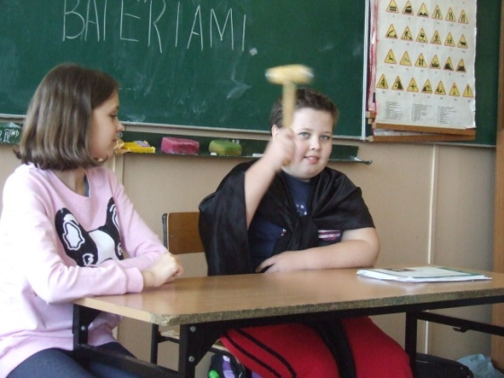
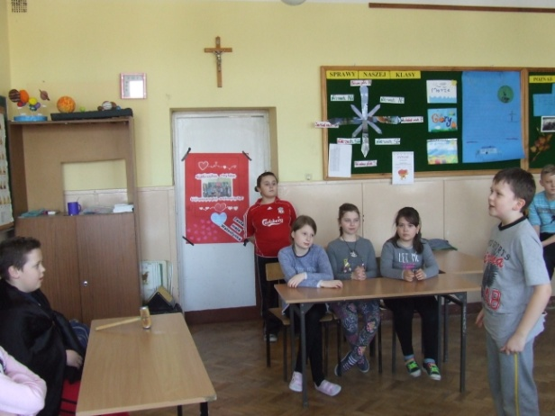
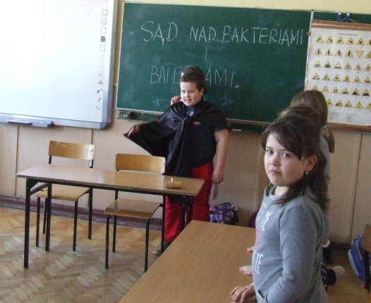
18 marca 2015 r. o godz. 12.30 odbyła się rozprawa nad bakteriami i bateriami.
Wystąpili:
- w roli sędziego głównego – Dawid Ślusarz,
- w roli sędziego pomocniczego – Karolina Lipińska,
- w roli bakterii – Karol Wierzbicki,
- w roli baterii – Kacper Miler,
- w roli oskarżyciela – Wiktoria Wielgat,
- w roli adwokata – Maja Materska,
- w roli pomocnika adwokata – Krystyna Tomasik,
- w roli ławnika – Kacper Gajewski,
- w roli dziennikarza – Kamila Ślusarz.
Sąd skazał złe bakterie i baterie na 10 lat pozbawienia wolności w zawieszeniu na 15 lat.

Slide 10
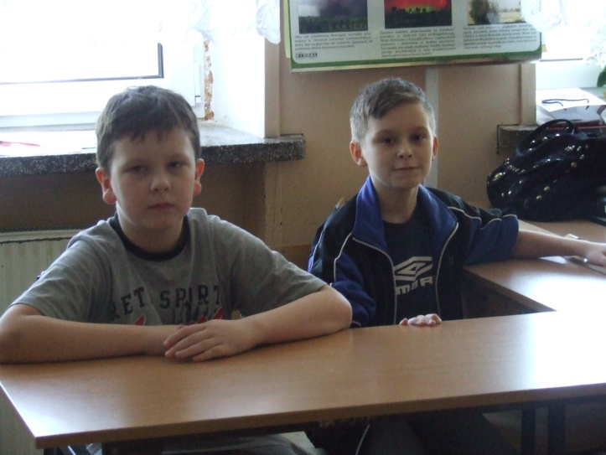
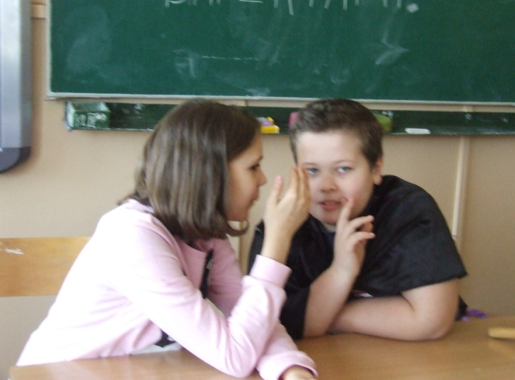
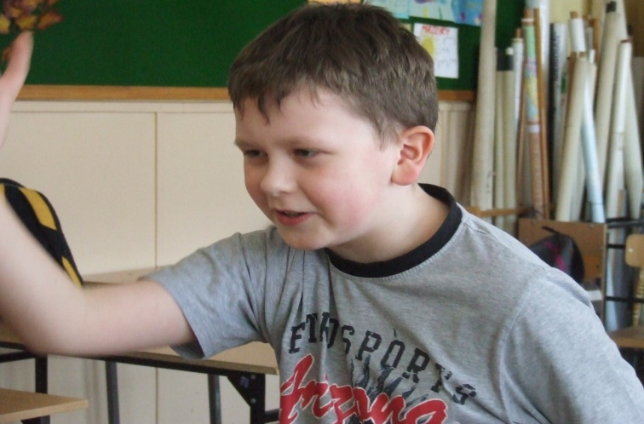
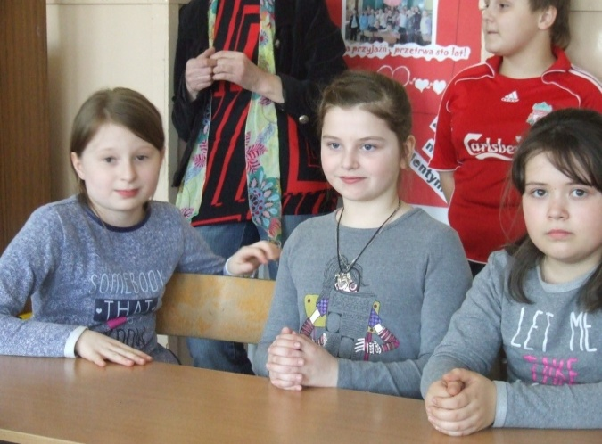
Oskarżeni: Bateria i Bakteria
Narada Sędziów
Bakteria broni się
Adwokaci i Oskarżyciele

Slide 11
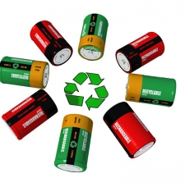
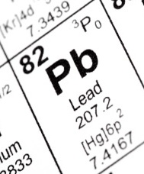
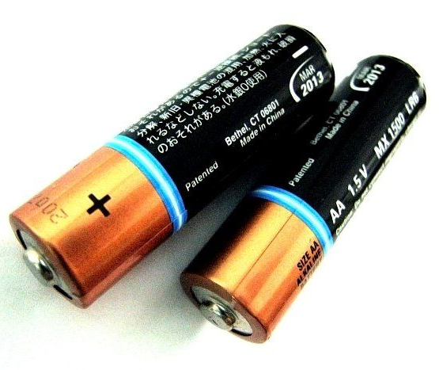
Konkurs na wiersz o bateriach
„Baterie”
Baterie, baterie są jak bakterie?
Jest wiele pytań na temat baterii, a na te pytania odpowiedź znam.
Te odpowiedzi to ołów i kadm.
W każdych bateriach są też toksyny, są bardzo trujące i bardzo żrące.
Ale posłuchajcie, to dobra rada:
Zbierajcie baterie, to dobra sprawa!
Wiersz ucz. kl. IVA Marty Szymanik

Slide 12
Dziękujemy za uwagę!
Uczniowie kl. IV
Szkoły Podstawowej im. Czesława Wycecha w Sadownem

